Slide 1


Slide 2
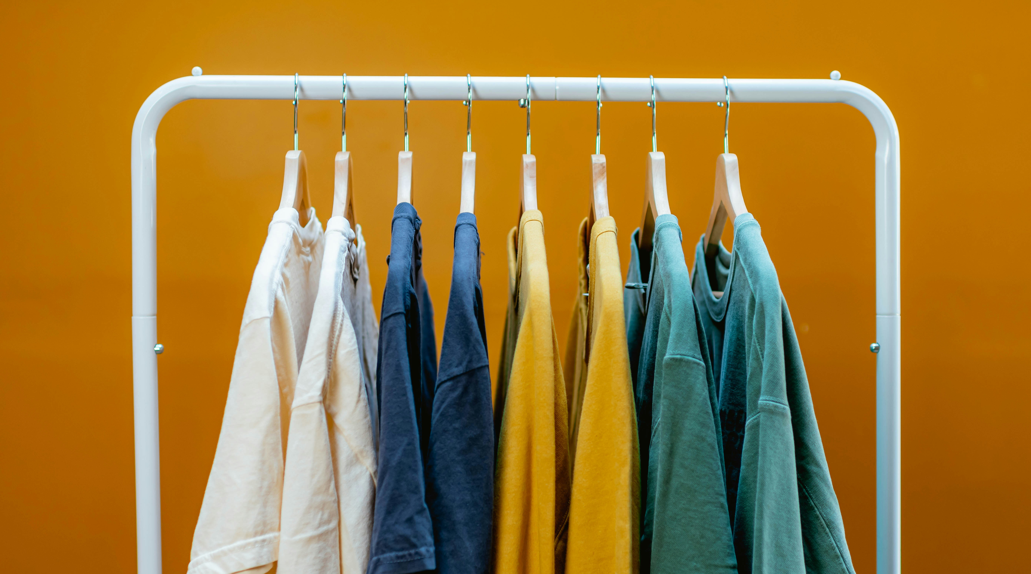
Woher kommen deine Kleidungsstücke?

Slide 3
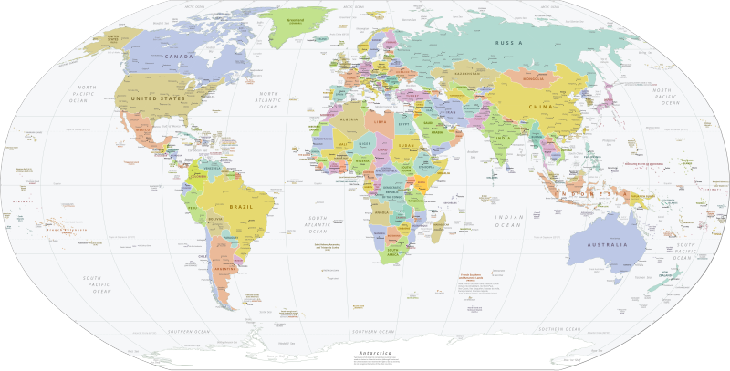
Herkunftsländer für Textil- und Bekleidungsimporte in Deutschland

Slide 4
China
(ca. 10 Mrd.)
Bangladesch
(ca. 7 Mrd.)
Türkei
(ca. 5 Mrd.)
Italien
(ca. 2,3 Mrd.)
Die fünf wichtigsten Herkunftsländer für Textil- und Bekleidungsimporte in Deutschland nach Einfuhrwert 2023
Indien
(ca. 2 Mrd.)
Notes:
Pro Kopf werden in Deutschland zirka 18kg Kleidung gekauft. (Verbraucherzentrale Nordrhein-Westfalen)

Slide 5
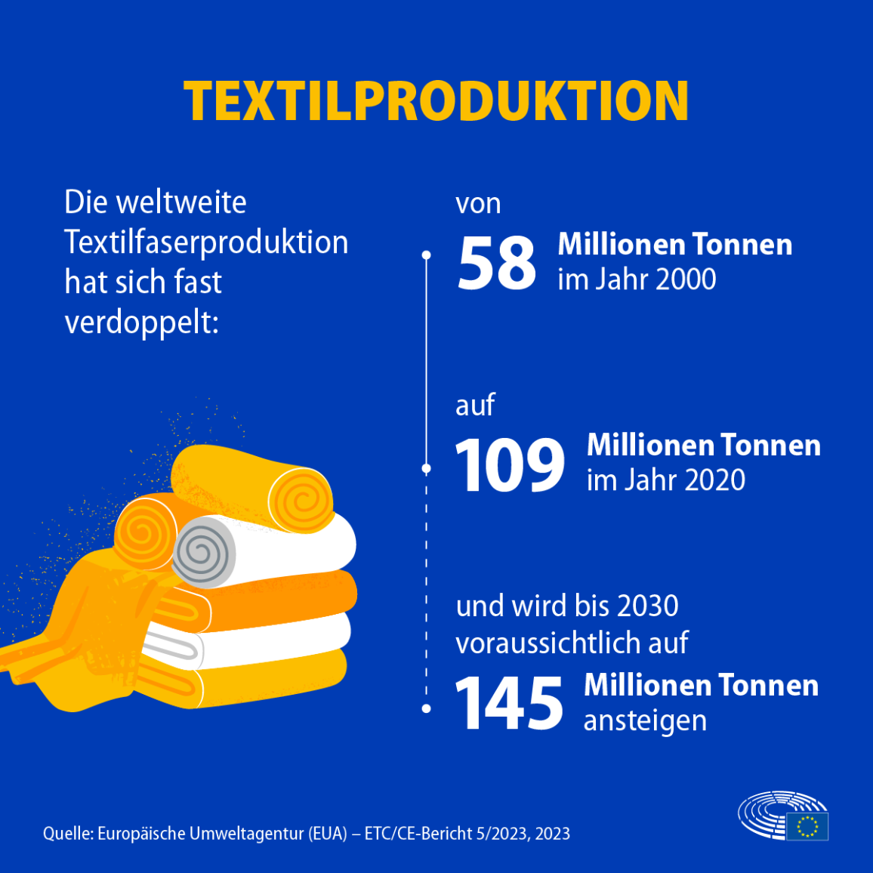
Warum wächst die Produktion?
Welche Konsequenzen hat das?

Slide 6

Was versteht man unter „Fast Fashion“?
Welche Auswirkungen hat dies für die Menschen vor Ort?
Notes:
Die Lehrkraft zeigt den Filmausschnitt bis Min. 3:29

Slide 7
Art. 1 GG
(1) Die Würde des Menschen ist unantastbar. Sie zu achten und zu schützen ist Verpflichtung aller staatlichen Gewalt.
(2) Das Deutsche Volk bekennt sich darum zu unverletzlichen und unveräußerlichen Menschenrechten als Grundlage jeder menschlichen Gemeinschaft, des Friedens und der Gerechtigkeit in der Welt.
Welchen Beitrag können wir leisten, um die Situation von Kindern, Jugendlichen und Erwachsenen in der Textilproduktion zu verbessern?

Slide 8
Die Bedeutung von Labeln bzw. Siegeln
Welches der folgenden Siegel hast du schon einmal gesehen?
Weißt du, wofür das jeweilige Siegel steht?
Hinweis: Aus Urheberrechtsgründen können die Siegel-Logos an dieser Stelle nicht eingebunden werden. Sie können aber auf der Website Siegelklarheit.de die im Kommentar angeführten Siegel finden und zeigen oder andere Siegel ergänzen. Alternativ können Sie auch das folgende Video auf Folie 9 verwenden.
Notes:
Kleidungsstücke und andere Textilien mit diesem Siegel entsprechen dem Fairtrade-Textilstandard. Dieser schreibt vor, dass die Textilien entlang der gesamten Lieferkette nachhaltig und fair produziert und gehandelt wurden. (weitere Informationen s. https://www.fairtrade.net/de-de/Was-ist-Fairtrade/der-fairtrade-ansatz/Fairtrade-Siegel.html)
Die ILO-Kernarbeitsnormen in der Weiterverarbeitung der Baumwolle gelten auch bei der Kennzeichnung GOTS (Global Organic Textile Standard). Zertifiziert werden nur Textilien, die mindestens 70 Prozent Fasern aus kontrolliert biologischer Landwirtschaft enthalten. Der Bio-Anteil wird mit "made with X % organic materials" angegeben. Ab einem Anteil von 95 Prozent oder mehr darf das Label den Zusatz "Organic" ohne Prozentangaben tragen. Die sozialen und ökologischen Standards sind bei IVN BEST höher als bei GOTS.
Im Rahmen von Cotton made in Africa werden Kleinbauern dabei unterstützt ihre Lebensbedingungen und die ihrer Kinder zu verbessern. Cotton made in Africa wird so beispielweise unter Ausschluss von Kinderarbeit, gefährlichen Pestiziden oder genveränderter Baumwolle angebaut. Die Kleinbauern werden gerecht und rechtzeitig bezahlt. Durch Schulungen können sie ihre Erträge steigern und ihr Einkommen erhöhen.
Der Grüne Knopf ist ein staatliches Siegel für nachhaltige Textilien. Der Grüne Knopf legt unternehmerische Sorgfaltspflichten fest. Er verlangt Nachweise, dass Unternehmen Verantwortung für die Einhaltung von Menschenrechten und Umweltstandards in ihren textilen Lieferketten übernehmen.

Slide 9

(Quelle: 3sat/nano/medicine/Dunja Keuper/Johannes Kröger,Marius Jelonek/Catrin Füller, CC BY 4.0)

Slide 10
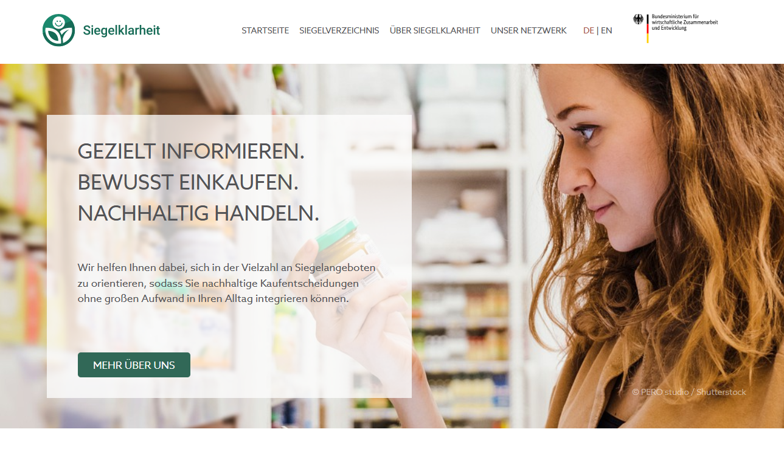
(Quelle: Siegelklarheit.de)

Slide 11
Bildquellen
Folie 2 Foto von Bennie Bates auf Unsplash (DL vom 17.12.2024)
Folie 3 Weltkarte, public domain (US-Regierung) via Wikimedia Commons
Folie 5 Europäisches Parlament/Europäische Umweltagentur, https://www.europarl.europa.eu/topics/de/article/20201208STO93327/umweltauswirkungen-von-textilproduktion-und-abfallen-infografik (DL vom 17.12.2024)
Folie 6 ©istockphoto.com/Marko Babii
Folie 8 Label, Verbraucherzentrale Nordrhein-Westfalen, https://www.verbraucherzentrale.de/wissen/umwelt-haushalt/nachhaltigkeit/faire-kleidung-das-bedeuten-die-siegel-7072 (DL vom 17.12.2024)
Folie 9 3sat/nano/medicine/Dunja Keuper/Johannes Kröger,Marius Jelonek/Catrin Füller, CC BY 4.0, in: https://www.gruener-knopf.de/?gclid=EAIaIQobChMIs5rfu-nP7QIV2YjVCh0kVA0rEAAYASAAEgKLHPD_BwE (DL vom 17.12.2024)
Folie 10 Screenshot Startseite Portal Siegelklarheit.de, Bundesministerium für wirtschaftliche Zusammenarbeit und Entwicklung

Slide 12

Dieses Material wurde im Arbeitskreis Politische Bildung erstellt.

